Slide 1
GLSL i obrada slike
Domagoj Štrekelj
Diplomski studij procesnog računarstva, 1. godina
ETF Osijek, 2015.

Slide 2
Sadržaj
Što je GLSL?
Primjer: imitiranje Game Boy zaslona
Primjer: imitiranje CRT zaslona
Demonstracija
Literatura i korisni linkovi

Slide 3
Što je GLSL?
Koja mu je svrha? Kako se koristi?

Slide 4
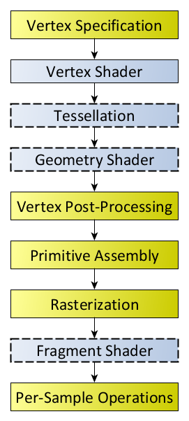
Što je GLSL?
„OpenGL Shading Language”
Shading jezik visoke razine
Omogućuje izravan pristup dijelovima pipeline-a
Sintaksa inspirirana C programskim jezikom
Integriran u OpenGL API
Izvršava se na grafičkoj procesorskoj jedinici
Sl. 1. OpenGL rendering pipeline

Slide 5
Što je GLSL?
Fragment (pixel) shader određuje boju svakog piksela koji se prikazuje
Primjer: ispunjavanje zaslona crvenom bojom
Shader se izvršava za svaki piksel i postavlja mu vrijednost red i alpha kanala na 1.0, dok ostale kanale postavlja na 0.0
precision mediump float;
void main() {
gl_FragColor.r = 1.0;
gl_FragColor.g = 0.0;
gl_FragColor.b = 0.0;
gl_FragColor.a = 1.0;
}
Kod 1. Popunjavanje zaslona crvenom bojom (online primjer)

Slide 6
Što je GLSL?
Moguće je u pixel shader proslijediti varijable iz programa koji ga poziva (prefiks uniform)
Primjer: korištenje teksture
Na osnovu položaja obrađivanog piksela uzorkuje se piksel teksture
precision mediump float;
uniform sampler2D webcam;
void main() {
vec2 p = gl_FragCoord.xy /
vec2(800.0, 600.0);
vec4 c =texture2D(webcam, p);
gl_FragColor = c;
}
Kod 2. Popunjavanje zaslona crvenom bojom (online primjer)

Slide 7
Primjer: imitiranje Game Boy zaslona
Tehnike: skaliranje, pikselacija, zamjena boja

Slide 8
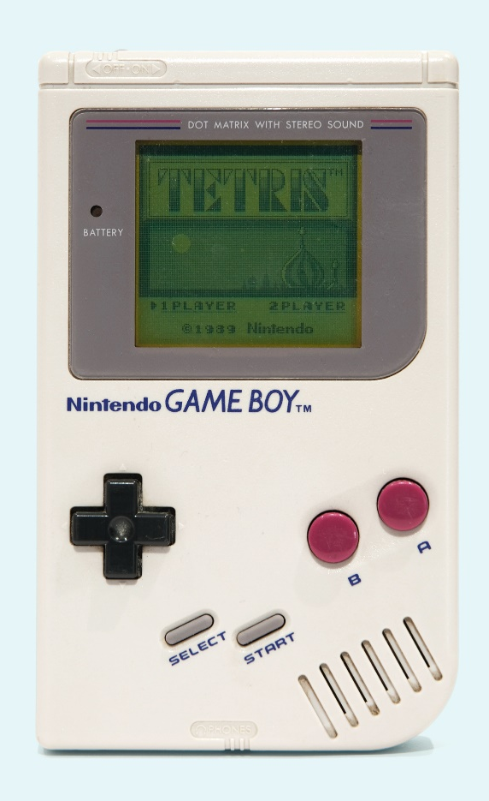
Primjer: imitiranje Game Boy zaslona
Dot matrix display
160 x 144 rezolucija
Četiri „boje”
Sl. 2. Game Boy

Slide 9
Primjer: imitiranje Game Boy zaslona
1. korak – skaliranje prikaza
Varijabala gl_FragCoord sadrži položaj piksela u odnosu na dimenzije prozora
vec2 scale(vec2 _size) {
return
gl_FragCoord.xy / _size;
}
Kod 3. Skaliranje prikaza (online primjer)

Slide 10
Primjer: imitiranje Game Boy zaslona
2. korak – pikselacija
Uzorkovanje određenog piksela teksture s obzirom na položaj piksela koji se trenutno obrađuje
vec2 pixelate(
vec2 _position,
vec2 _resolution)
{
return
floor(_position*_resolution)
/ _resolution;
}
Kod 4. Pikselacija (online primjer)

Slide 11
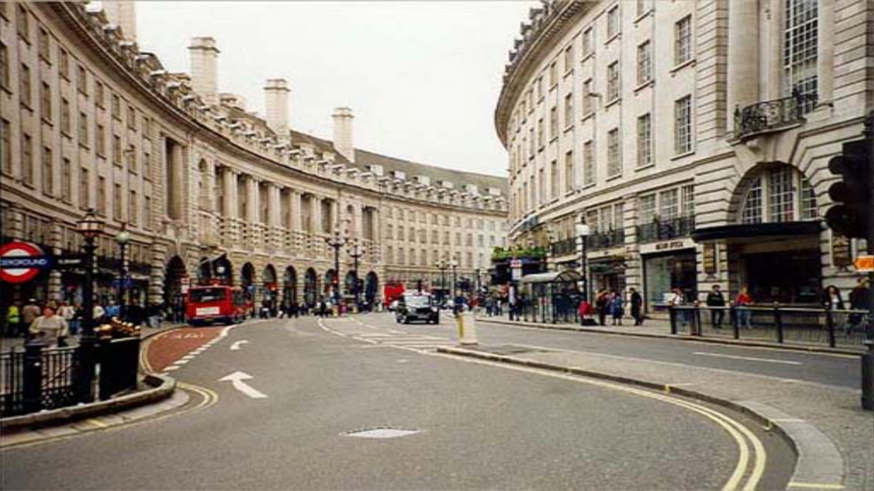
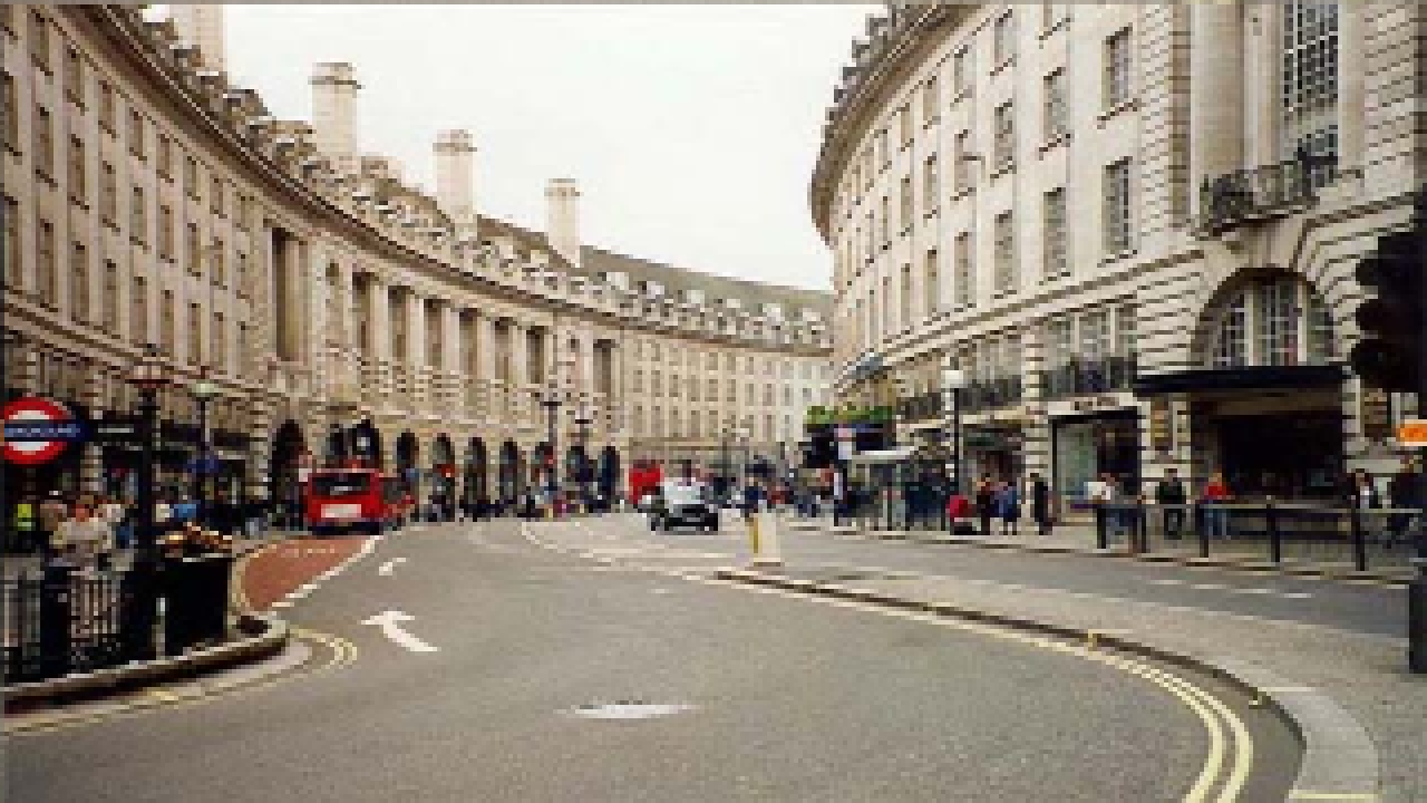
Primjer: imitiranje Game Boy zaslona
Original
Pikselacija (1/6 rezolucije prikaza)
Sl. 3. Originalna slika
Sl. 4. Slika s pikselizacijom na 1/6 rezolucije prikaza

Slide 12
Primjer: imitiranje Game Boy zaslona
3. korak – Zamjena boja
Provjera prijelaza zadanog praga i postavljanje nove vrijednosti kanala
vec3 swap(vec3 _color) {
_color.rgb = vec3(
(_color.r+_color.g+_color.b)
/ 3.0);
if (_color.r >= 0.75) {
_color.rgb = gb1;
} else if (…) {…}
return _color;
}
vec3 gb1 = vec3(155.0, 188.0, 15.0) / 256.0;
vec3 gb2 = vec3(139.0, 172.0, 15.0) / 256.0;
vec3 gb3 = vec3( 48.0, 98.0, 48.0) / 256.0;
vec3 gb4 = vec3( 15.0, 56.0, 15.0) / 256.0;
Kod 5. Zamjena boja (online primjer)

Slide 13
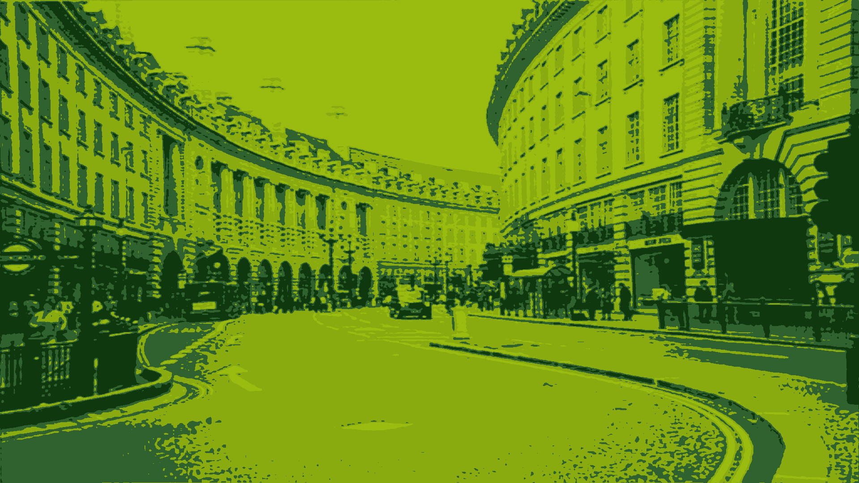
Primjer: imitiranje Game Boy zaslona
Original
Zamjena boja
Sl. 5. Originalna slika
Sl. 6. Slika nakon promjene boja

Slide 14
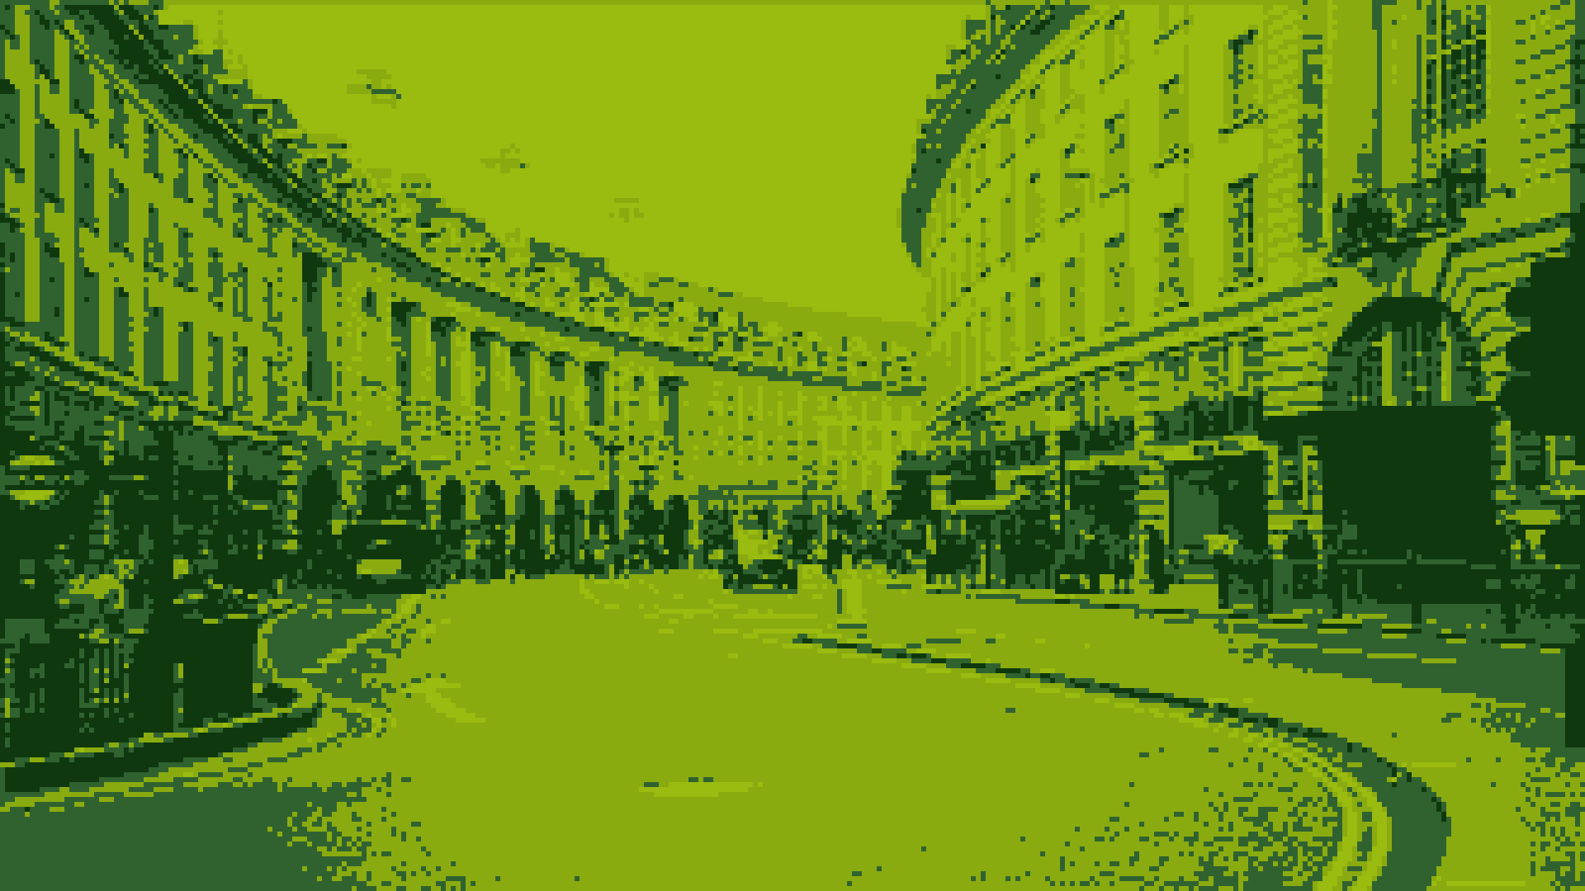
Primjer: imitiranje Game Boy zaslona
Original
Pikselacija (1/6 rezolucije prikaza) + zamjena boja
Sl. 7. Originalna slika
Sl. 8. Slika nakon pikselacije i promjene boja

Slide 15
Primjer: imitiranje CRT zaslona
Tehnike: izobličenje, manipulacija boja

Slide 16
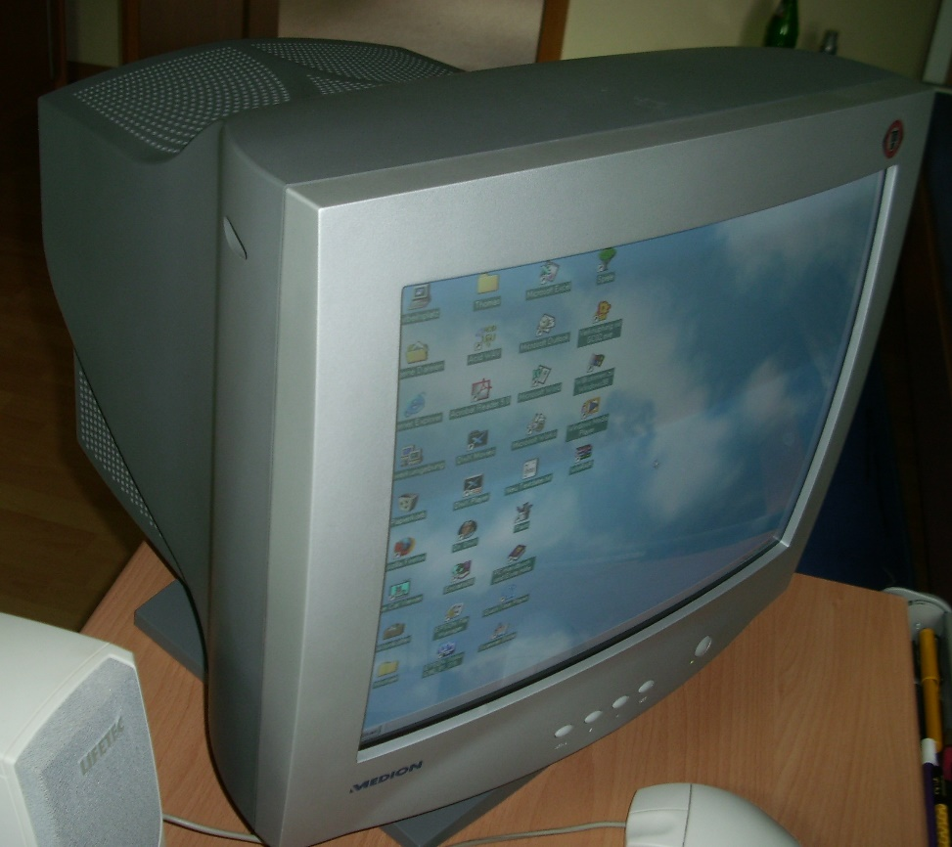
Primjer: imitiranje CRT zaslona
Scanlines
Zakrivljenost zaslona
Titranje uslijed osvježavanja
Sl. 9. CRT monitor

Slide 17
Primjer: imitiranje CRT zaslona
1. korak – izobličavanje zaslona
Uzorkovanje određenog piksela teksture s obzirom na položaj piksela koji se trenutno obrađuje
vec2 curve( in vec2 Pos )
{
Pos = (Pos - 0.5) * 2.0;
Pos.xy *= 1.0 +
pow(Pos.yx / 4.0, vec2(2.0));
Pos = (Pos / 2.0) + 0.5;
return Pos;
}
Kod 6. Izobličavanje zaslona (online primjer)

Slide 18
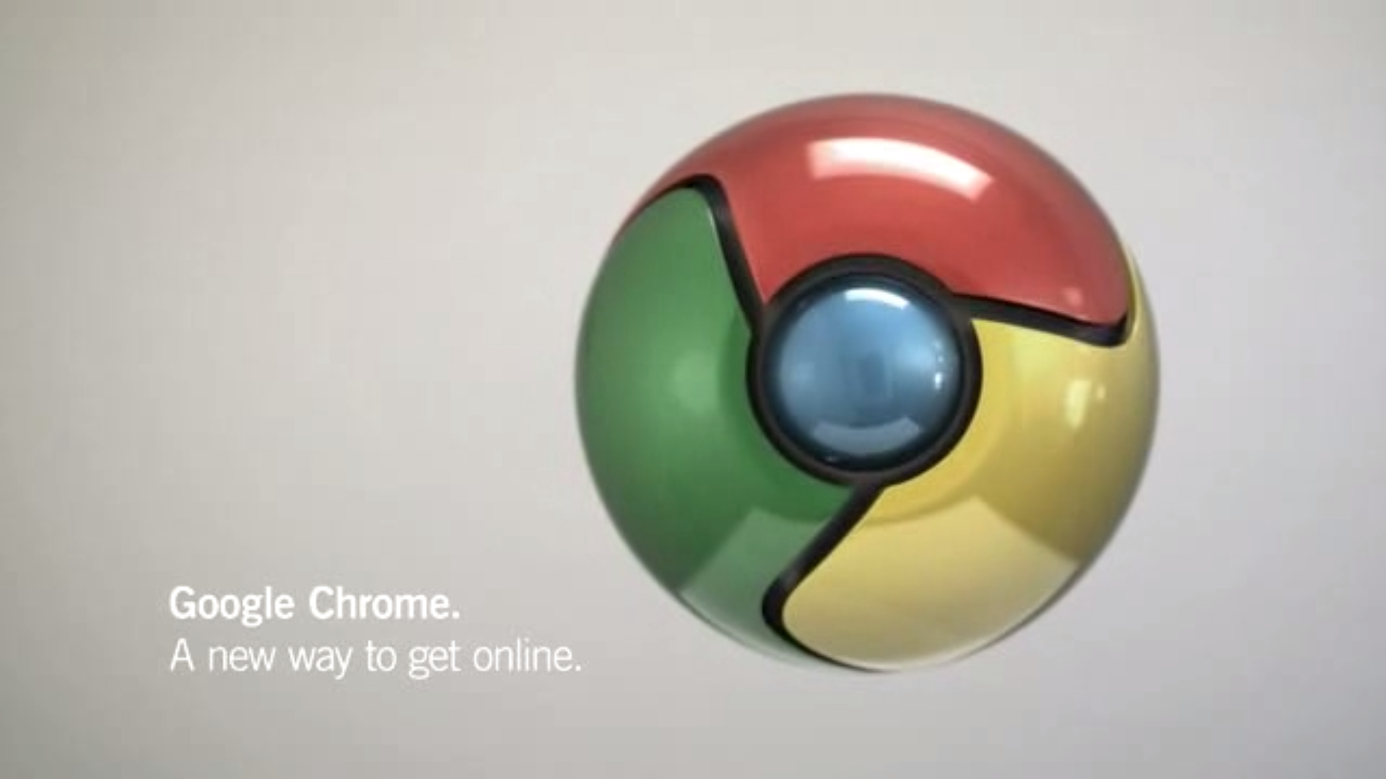
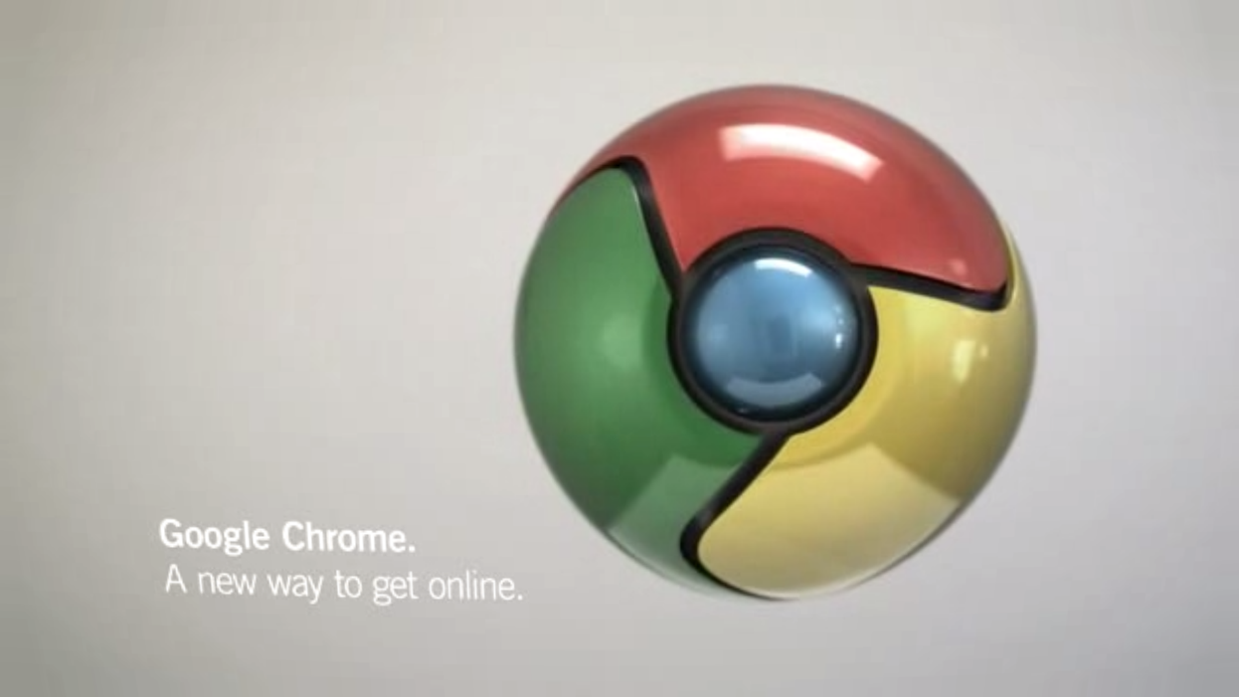
Primjer: imitiranje CRT zaslona
Original
Izobličenje
Sl. 10. Originalna slika
Sl. 11. Slika s dodanim izobličenjem

Slide 19
Primjer: imitiranje CRT zaslona
2. korak – scanlines
S obzirom na položaj piksela koji se trenutno obrađuje, boja piksela postaje svjetlija, odnosno tamnija
Prosljeđivanjem trenutnog vremena u shader postaje moguće mijenjati vrijednost piksela s vremenom
vec3 vscan(
in vec2 Pos, in vec3 Clr ) {
Clr -= sin(_time*10.0+Pos.y*
_screen.y*1.2)*_opacity;
Clr *= sin(_time*1.5+Pos.y*
_screen.y/120.0)*0.2+0.8;
Clr *= 0.985+0.015*sin(60.0*
_time);
return Clr;
}
Kod 7. Scanlines (online primjer)

Slide 20
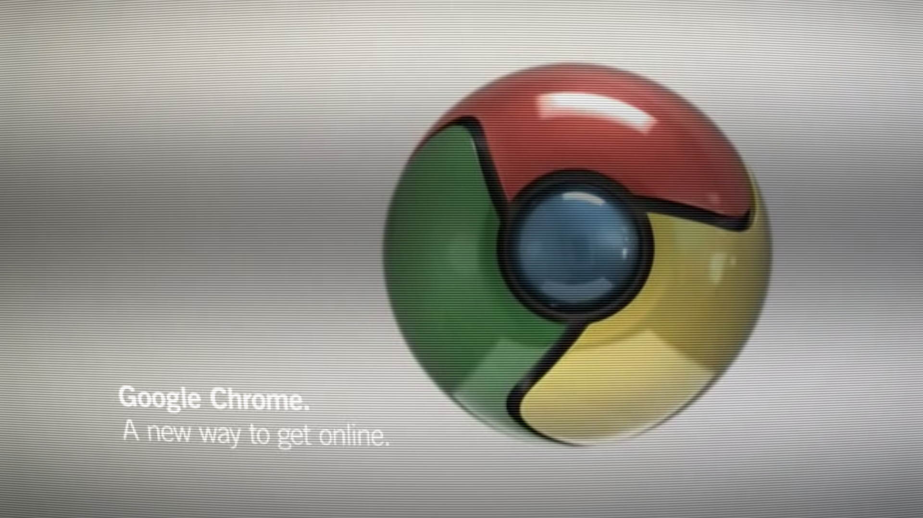
Primjer: imitiranje CRT zaslona
Original
Izobličenje i scanlines
Sl. 12. Originalna slika
Sl. 13. Slika s dodanim izobličenjem i scanlines

Slide 21
Primjer: imitiranje CRT zaslona
3. korak – vignette
Položaj piksela koji se trenutno obrađuje utječe na to hoće li mu boja biti tamnija ili svjetlija
vec3 vignette(
in vec2 Pos, in vec3 Clr ) {
float v = (10.0*(1.0-Pos.x)*
Pos.x*(1.0-Pos.y)*Pos.y);
Clr *= vec3(pow(v, 0.25));
return Clr;
}
Kod 8. Vignette (online primjer)

Slide 22
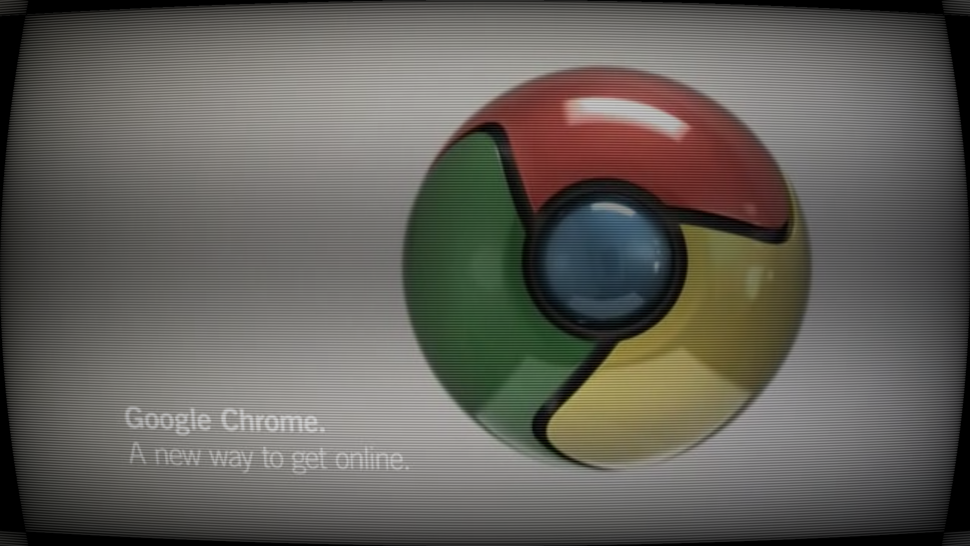
Primjer: imitiranje CRT zaslona
Original
Izobličenje, scanlines, i vignette
Sl. 14. Originalna slika
Sl. 15. Slika s dodanim izobličenjem, scanlines, i vignette

Slide 23
Demonstracija
Game Boy zaslon
CRT zaslon
Sve zajedno

Slide 24
Literatura i korisni linkovi
https://www.opengl.org/documentation/glsl/
http://notes.underscorediscovery.com/shaders-a-primer/
http://www.iquilezles.org/www/index.htm
http://www.iquilezles.org/apps/shadertoy/index2.html
http://pixelshaders.com/
http://shadertoy.com/

Slide 25
Hvala na pažnji
Pitanja?

